Slide 1










CHÀO MỪNG QUÝ THẦY CÔ ĐOÀN TTSP 1 VỀ DỰ GIỜ THĂM LỚP 4C!
DỰ GIỜ THĂM LỚP
KHOA HỌC
BÀI: VAI TRÒ CỦA ÁNH SÁNG (Tiết 1)
Giáo viên: HOÀNG THỊ THANH THÌN
Lớp : 4C

Slide 2
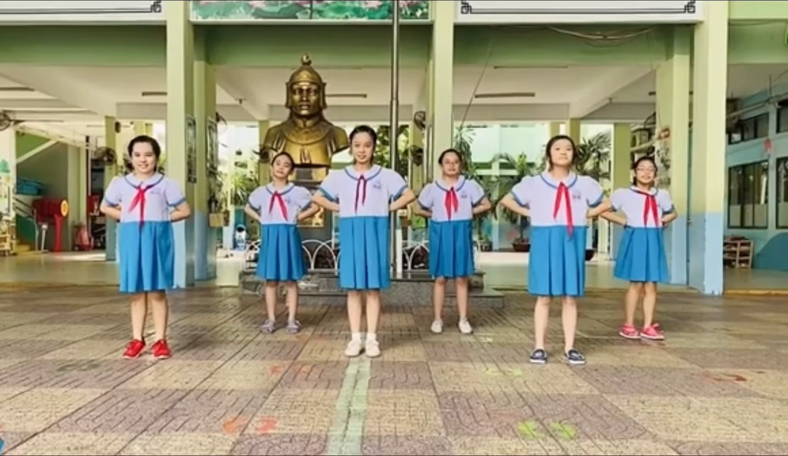


TIẾNG VIỆT
ĐỌC: SÁNG THÁNG NĂM
TỐ HỮU
Giáo viên: Hoàng Thị Thanh Thìn
Trường Tiểu học Võ Văn Dũng

Slide 3








ĐỐ NHANH ĐÁP ĐÚNG
Kể tên một vật phát sáng nhân tạo?
Kể tên một vật phát sáng tự nhiên?
Ánh sáng truyền đi trong không khí như thế nào?

Slide 4
Thứ năm, ngày 31 tháng 10 năm 2024
Khoa học
Vai trò của ánh sáng ( Tiết 1)
1. Ánh sáng đối với sự sống của thực vật

Slide 5


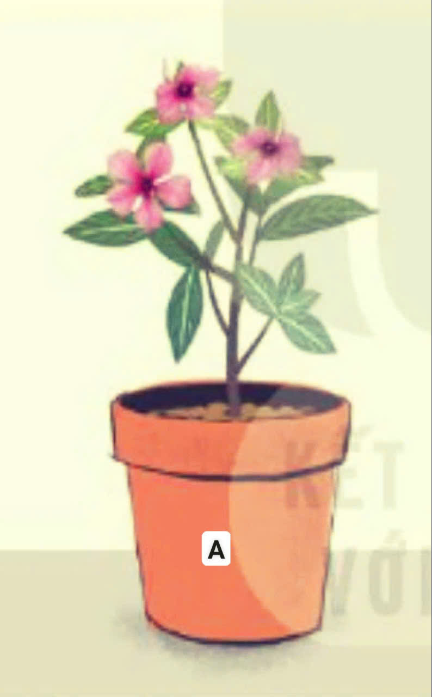
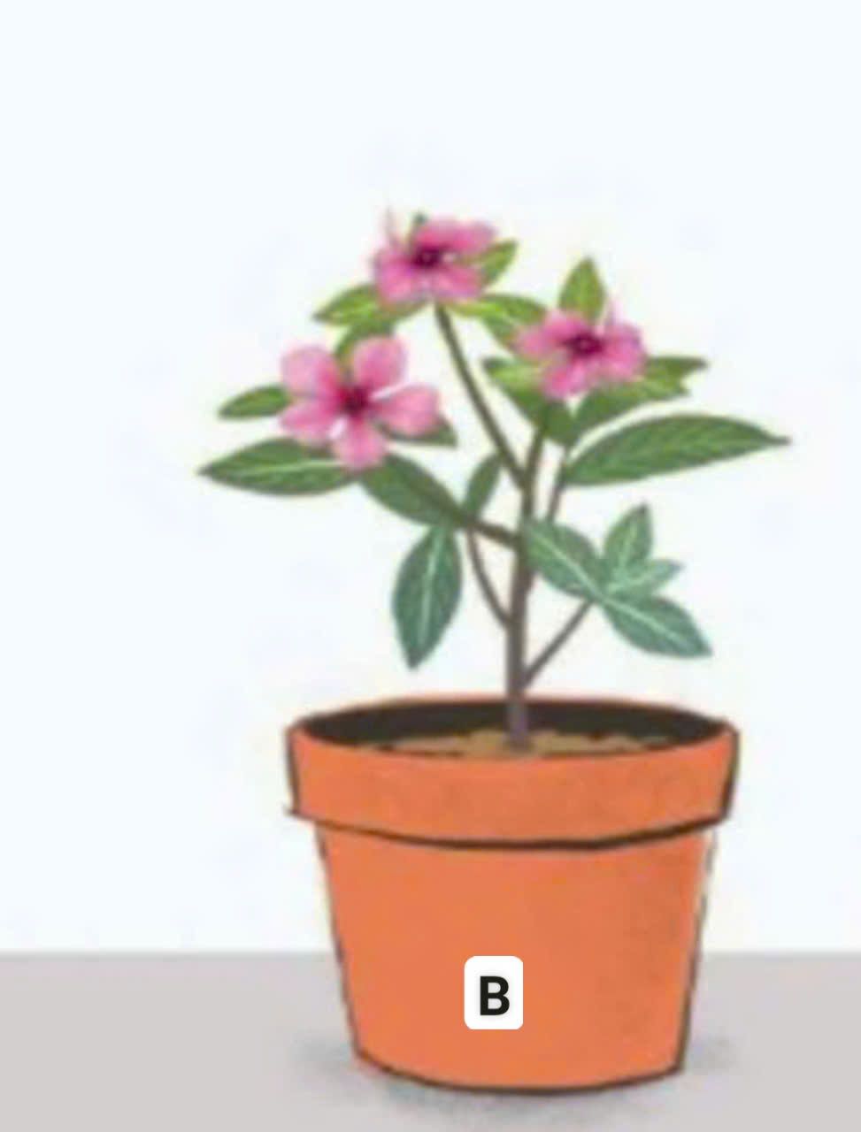

Slide 6
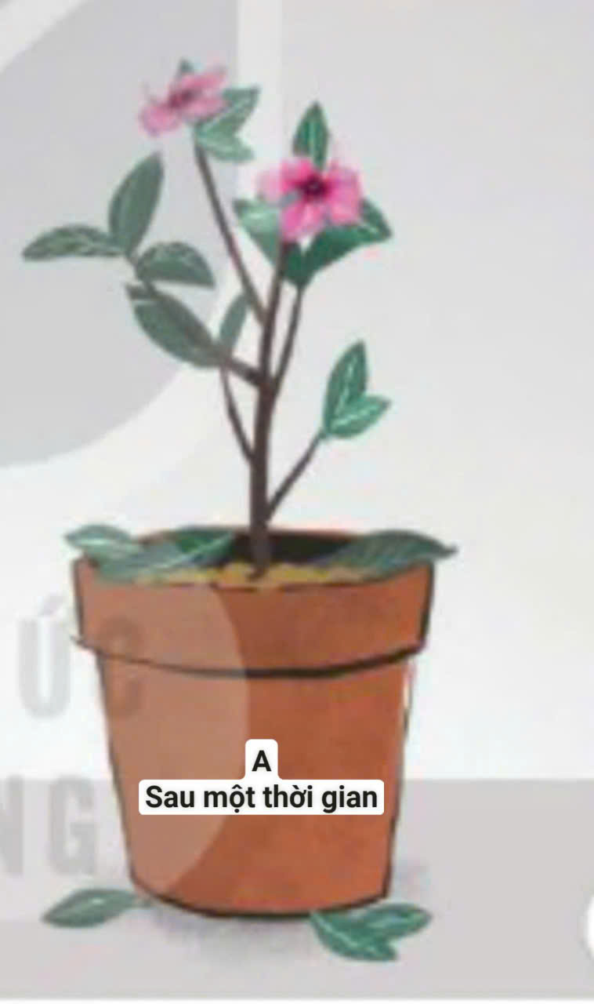
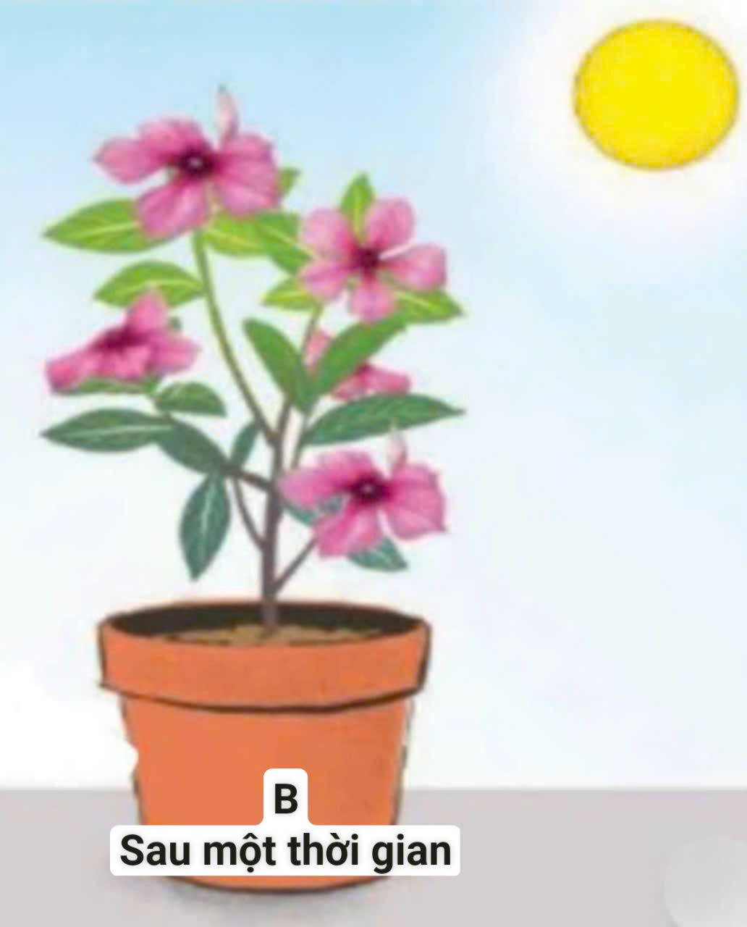

THẢO LUẬN NHÓM 2
1/Tìm sự khác nhau của hai cây ?
2/ Yếu tố nào ảnh hưởng đến sự phát triển của hai cây?

Slide 7
Vai trò của ánh sáng đối với thực vật:
Ánh sáng mặt trời đem lại sự sống cho các loài cây.
Cây trồng sẽ chóng tàn lụi nếu thiếu ánh sáng.

Slide 8
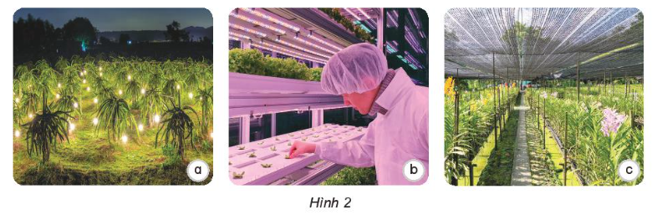

Slide 9
Hoàn thành bảng sau
Nhóm 4
Hình | Con người sử dụng ánh sáng đối với cây trồng | Tác dụng của cách làm
2 a
2 b
2 c
Dùng đèn điện chiếu ánh sáng vào ban đêm giúp cây thanh long phát triển tốt hơn
Làm cho cây ra hoa, kết quả trái vụ
Sử dụng ánh sáng đèn điện có thể điều chỉnh ánh sáng.
Giúp cây non phát triển.
Nhà lưới trồng rau màu giúp cho mưa chắn gió, che nắng gắt.
Giúp rau màu phát triển và còn ngăn sự xâm hại của côn trùng

Slide 10
Vai trò của ánh sáng đối với thực vật:
Ánh sáng mặt trời đem lại sự sống cho các loài cây.
Cây trồng sẽ chóng tàn lụi nếu thiếu ánh sáng.
Ánh sáng ảnh hưởng đến thời gian ra lá, nở hoa, kết trái của cây.
Có thể dùng ánh sáng đèn điện để kích thích sự phát triển của cây trồng.
Ánh sáng quá mạnh cũng làm cho cây nhanh chết.

Slide 11
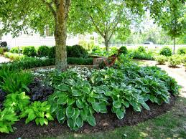
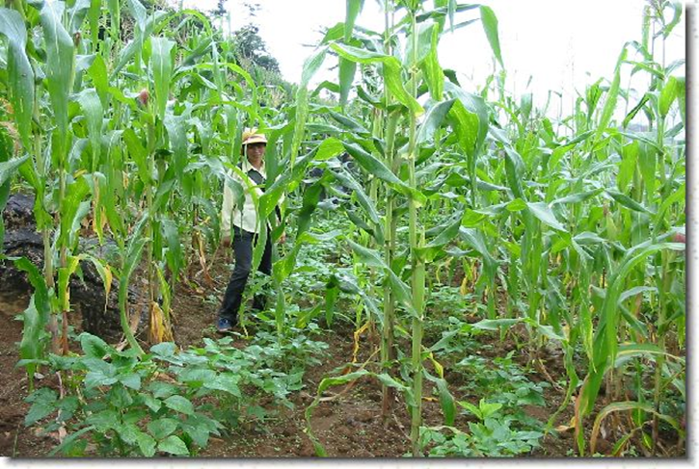
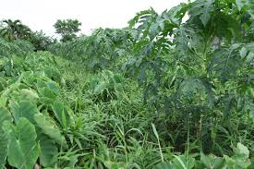
Trồng cây với mật độ phù hợp, xen canh cây ưa sáng và cây ưa bóng giúp phát triển nông nghiệp

Slide 12
Thứ năm, ngày 31 tháng 10 năm 2024
Khoa học
Vai trò của ánh sáng ( Tiết 1)
1. Ánh sáng đối với sự sống của thực vật
2. Ánh sáng đối với sự sống của động vật

Slide 13
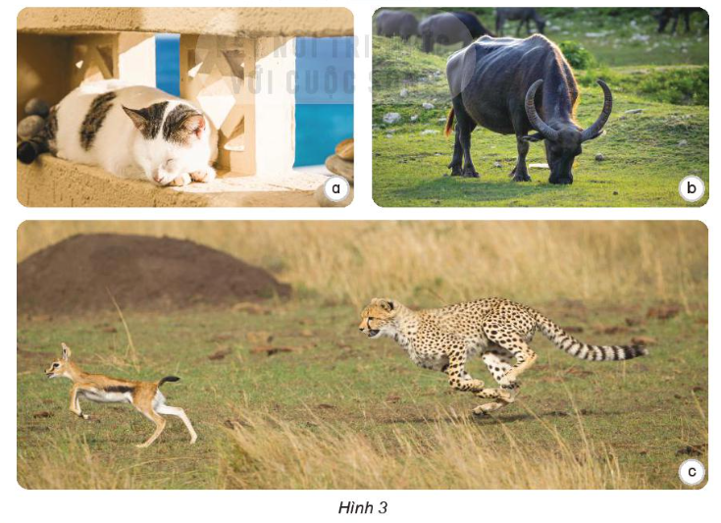
Động vật cần ánh sáng để làm gì?

Slide 14
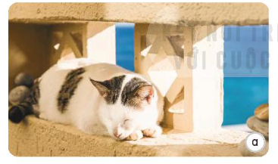
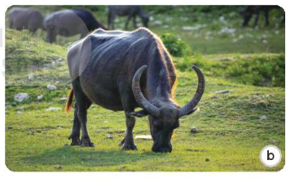
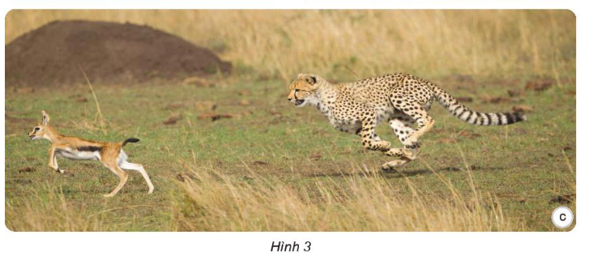
Hình 3 | Động vật dùng ánh sáng để làm gì?
Con mèo sưởi ấm
- Con trâu tìm cỏ để ăn
- Con báo săn mồi, tìm thức ăn.
- Con nai chạy trốn nguy hiểm.

Slide 15


Động vật cần ánh sáng để làm gì?

Slide 16
Vai trò của ánh sáng đối với động vật:
Động vật cần ánh sáng để sưởi ấm.
Động vật cần ánh sáng để di chuyển và kiếm ăn.
Động vật cần ánh sáng để phát hiện những nguy hiểm cần tránh.
Ánh sáng mặt trời đem lại sự sống cho thực vật.

Slide 17
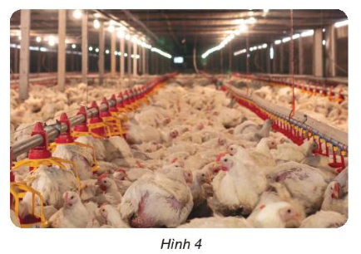
Người ta dùng ánh sáng đèn điện ở các trang trại nuôi gà (hình 4) để làm gì?

Slide 18

Người ta dùng ánh sáng đèn điện ở các trang trại nuôi gà để tăng thời gian chiếu sáng trong ngày, kích thích cho gà ăn được nhiều, chóng tăng cân, đẻ nhiều trứng.

Slide 19
Thứ năm, ngày 31 tháng 10 năm 2024
Khoa học
Vai trò của ánh sáng ( Tiết 1)
1. Ánh sáng đối với sự sống của thực vật
2. Ánh sáng đối với sự sống của động vật
Kết luận: Ánh sáng có vai trò quan trọng đối với sự sống của thực vật và động vật

Slide 20
Vai trò của ánh sáng đối với thực vật:
Ánh sáng mặt trời đem lại sự sống cho các loài cây.
Cây trồng sẽ chóng tàn lụi nếu thiếu ánh sáng.
Ánh sáng ảnh hưởng đến thời gian ra lá, nở hoa, kết trái của cây.
Có thể dùng ánh sáng đèn điện để kích thích sự phát triển của cây trồng.
Ánh sáng quá mạnh cũng làm cho cây nhanh chết.

Slide 21
Vai trò của ánh sáng đối với động vật:
Động vật cần ánh sáng để sưởi ấm.
Động vật cần ánh sáng để di chuyển và kiếm ăn.
Động vật cần ánh sáng để phát hiện những nguy hiểm cần tránh.
Ánh sáng mặt trời đem lại sự sống cho thực vật.

Slide 22
Nêu ví dụ về cách con người sử dụng ánh sáng đối với cây trồng, vật nuôi ở địa phương em.

Slide 23
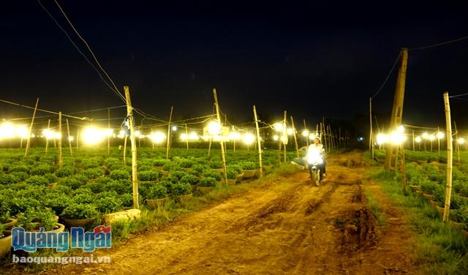
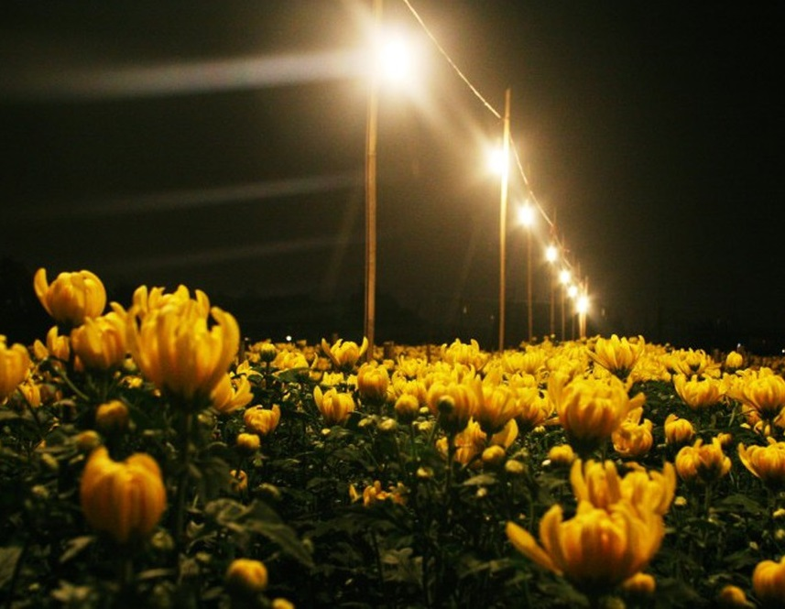

Slide 24
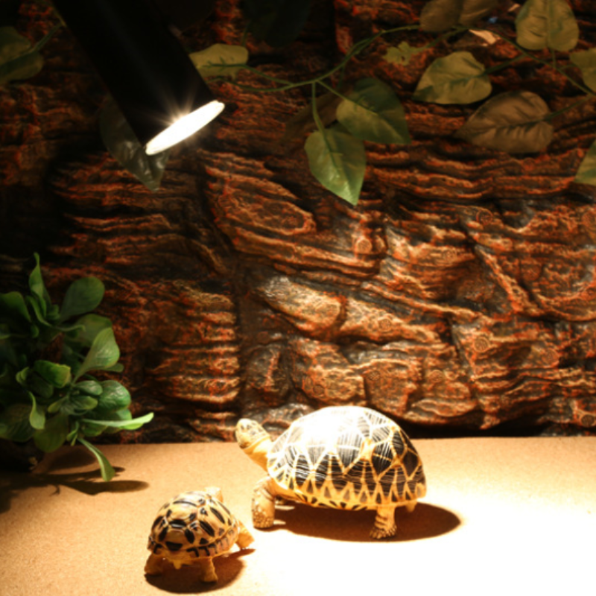

Slide 25
Thứ năm, ngày 31 tháng 10 năm 2024
Khoa học
Vai trò của ánh sáng ( Tiết 1)
1. Ánh sáng đối với sự sống của thực vật
2. Ánh sáng đối với sự sống của động vật
Kết luận: Ánh sáng có vai trò quan trọng đối với sự sống của thực vật và động vật

Slide 26










TRò chơi:
TIẾP SỨC

Slide 27




Động vật cần ánh sáng để làm gì?
Câu 1
Di chuyển, tìm thức ăn
và tránh kẻ thù
A
Hết giờ
Di chuyển, dạo chơi.
B
Nằm ngủ và sưởi ấm
c
Tìm thức ăn
D

Slide 28
Ở các trang trại gà, người ta treo
đèn điện để làm gì?
Câu 2
Để tăng thời gian chiếu sáng.
Hết giờ
A
Để cho chuồng trại nhìn sạch sẽ
B
Gà có nhiều thời gian ăn
nên nhanh tăng cân và đẻ nhiều trứng
c
Câu A, C đúng
D

Slide 29
Ở một số nông trại trồng thanh long,
vào ban đêm người ta thường bật đèn
chiếu sáng cho cây nhằm mục đích gì
Hết giờ
Câu 3
A
Sưởi ấm cho cây
Giúp người nông dân quan sát rõ sự
phát triển của cây
B
c
Đuổi côn trùng
Kích thích cây ra hoa, đậu quả trái vụ.
D

Slide 30

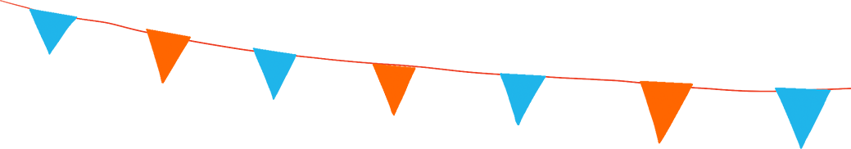





Slide 31
TRÂN TRỌNG CẢM ƠN!

